Slide 1
피드백 제어 (Feedback Control)
피드백(궤환) 제어
  제어루프의 기본으로 프로세스 상태 정보를 연속적으로 순환시켜, 상시 정정하는 구조를 갖는 제어 시스템
제어편차
조작량
설정치
조작부
제어량
+
조절기
-
검출기

Slide 2
피드백 제어 (Feedback Control)
피드백 제어의 예
조절기
증기
TT
냉수
열교환기
온수

Slide 3
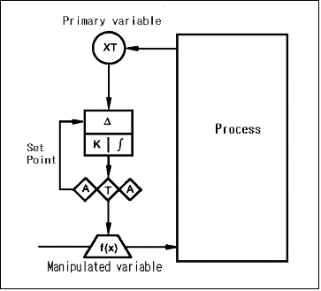
피드백 제어 (Feedback Control)
피드백 제어 루프

Slide 4
피드백 제어 (Feedback Control)
장 점
  설계자가 어떤 종류의 외란이 프로세스에 영향을 미칠 것인가를 사전에 정확히 알 필요가 없다.
  외란과 제어변수에 미치는 궁극적인 영향간의 적절한 정량적 한계를 알 필요 없다.
단 점
  응답이 시작되기 전에 제어량이 먼저 변해야 한다.
  항상 문제 발생 후(외란) 제어(수정)가 이루어져 예측제어가 불가능 하다.

Slide 5
피드포워드 제어 (Feedforward Control)
선행(예측) 제어
  제어량에 영향을 미칠 수 있는 외란을 사전에 제어시스템에 반영하여
  외란으로 인한 제어량의 변화를 최소화하는 제어
피드포워드
요소
조절기
증기
FT
TT
냉수
열교환기
온수

Slide 6
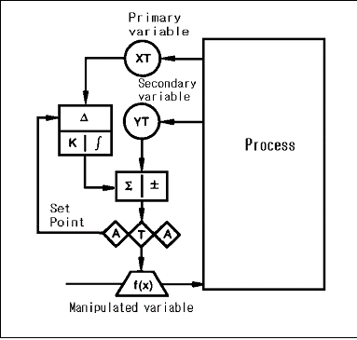
피드포워드 제어 (Feedforward Control)
피드포워드 - 피드백 제어 루프

Slide 7
피드포워드 제어 (Feedforward Control)
고려조건
  무엇이 주요 외란 인가를 알아야 한다.
  그 외란이 측정 가능해야 한다.
  측정 외란 영향을 보상하기 위한 적절한 동작을 알아야 한다.
  보상 동작의 동적 행태를 알아야 한다.
장 점
  응답지연을 개선하여 속응성 향상

Slide 8
캐스케이드 제어 (Cascade Control)
종속제어
  하나 이상의 피드백 제어루프를 포함하고 있으며 보통 각 루프는 서로 연관되어 작용
  1차 Loop (Master)는 일정하게 유지되어야 하는 주제어량을 조정
  2차 Loop (Slave)는 1차 제어량을 불안정하게 하는 종속 제어량을 조절
  1차 조절기의 출력이 2차 조절기의 설정값으로 작용
√
FY
FC
FT
Setpoint
Steam Inlet
TC
FE
TT
Cold Oil Inlet
Hot Oil Outlet
Cold Water Outlet

Slide 9
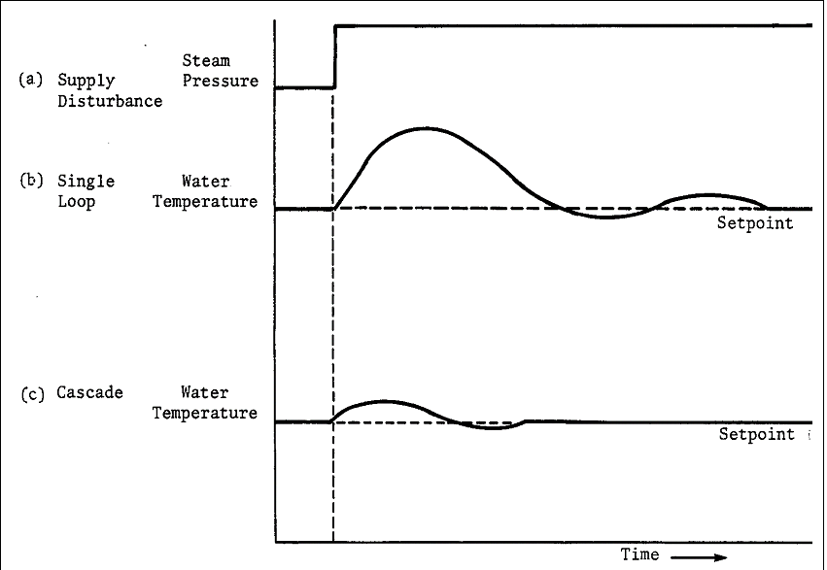
캐스케이드 제어 (Cascade Control)
Comparison of Single Loop and Cascade Control
Temp
Temp + Flow

Slide 10
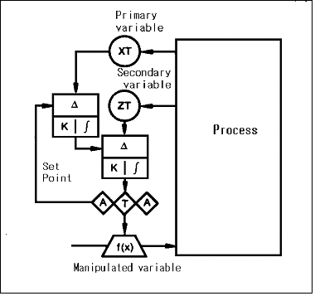
캐스케이드 제어 (Cascade Control)
Cascade Control Loop

Slide 11
캐스케이드 제어 (Cascade Control)
Cascade Control의 응답특성
  루프 사이에 응답시간의 차이가 클 때 가장 큰 장점을 발휘(최소 3배)
  1차 루프의 공정응답 시정수는 2차루프의 공정응답 시정수보다 적어도 5~10배 정도
  2차 루프는 1차 루프에 비해 응답이 빨라야 하며, 대부분의 외란도 2차 루프에 속해야
장 점
  종속 제어량의 변화가 주제어량에 영향을 미치는 것을 방지
  크고 급속한 외란 발생시 조작량을 안전범위로 유지
  공급측의 외란을 유효하게 제어
  시간지연을 감소시키고 제어가 개선

Slide 12
비율제어 (Ratio Control)
비율제어
  하나의 공정변수를 다른 공정 변수에 비례하도록 유지
  설정치가 다른 어떤 제어량과 일정한 비율관계의 제어변수를 가지고 변화되는 제어로 2개 이상의 제어량을 조절 할 경우에 사용됨

Slide 13
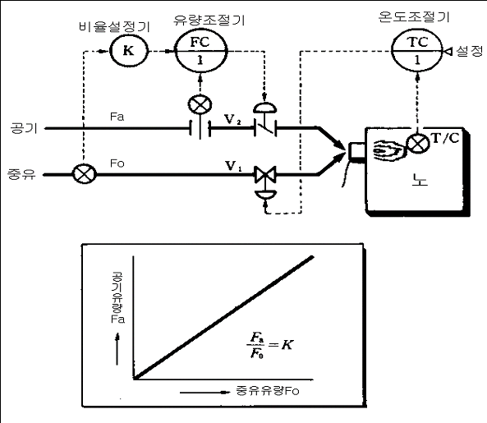
비율제어 (Ratio Control)

Slide 14
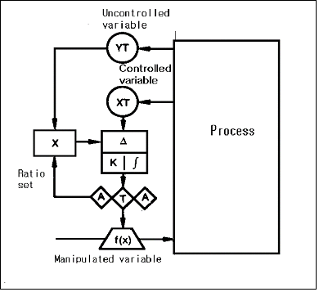
비율제어 (Ratio Control)
비율제어 루프

Slide 15
조절기의 제어동작
비례동작 (Proportional Action : P 동작)
  조절기의 출력이 편차의 크기에 비례하는 동작
  단점으로 잔류편차가 존재
  비례동작의 출력
  y(t) = Kp. x(t)
  Kp : 비례이득(Gain)
X
Y
입력(편차)
t
출력
t

Slide 16
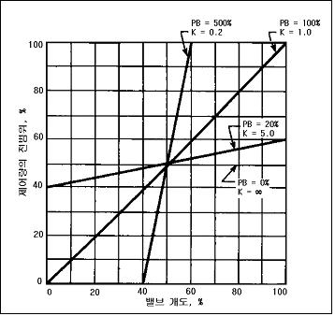
조절기의 제어동작
  밸브개도에 대한 비례대 효과

Slide 17
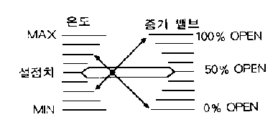
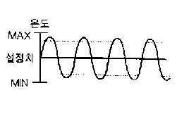
조절기의 제어동작
  비례대가 좁은 경우 응답특성
    비례동작 효과가 큼
    편차신호에 민감
    2위치제어와 유사한 동작특성으로 Cycling 유발
온도
증기밸브
온도
Max
100%Open
Max
설정치
50%Open
설정치
Min
Min
0%Open
비례대가 좁은 경우의 응답

Slide 18
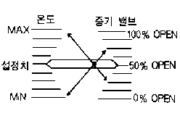
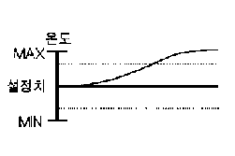
조절기의 제어동작
  비례대가 넓은 경우의 응답특성
    비례동작의 효과가 작음
    편차신호에 둔감
온도
증기밸브
Max
온도
Max
설정치
설정치
Min
Min
비례대가 넓은 경우의 응답

Slide 19
조절기의 제어동작
  프로세스의 비례동작 크기
    프로세스에 따라 특성이 다르므로 비례대는 각 프로세스에 맞게
    조정(Tunning)하여 사용
    잘 조정된 비례대는 제어량이 빠르게 감쇠하는 양상으로 나타남
Max
잔류편차
설정치
Min
전형적인 비례동작의 응답 곡선

Slide 20
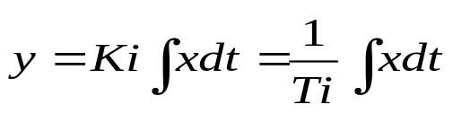
조절기의 제어동작
적분동작 (Integral Action : I 동작, Reset 동작)
  조절기의 출력은 입력시간의 적분값에 비례하는 출력을 발생
  비례제어의 잔류편차를 제거
  적분동작의 출력
  Ki : 적분상수 Ti : 적분시간(초 또는 분)
  적분시간이 짧을수록 적분동작은 강하다
  즉, 설정값으로 되돌리는 시간이 빠르다

Slide 21
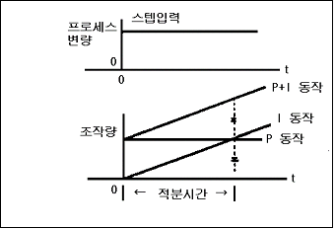
조절기의 제어동작
  적분동작의 응답특성

Slide 22
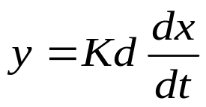
조절기의 제어동작
미분동작 (Derivative Action, D동작)
  조절기의 출력이 입력의 시간 변화율에 비례하여 출력
  응답속도가 빠르므로 제어량의 Overshoot를 제거하는 동작으로 사용
  미분동작의 출력
  Kd : 미분상수

Slide 23
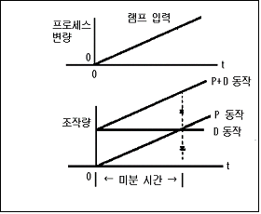
조절기의 제어동작
  미분동작의 응답특성

